Slide 1



UBND QUẬN LONG BIÊN
TRƯỜNG MẦM NON HỒNG TIẾN
LĨNH VỰC LÀM QUEN VĂN HỌC
ĐỀ TÀI: Truyện “ Đôi bạn tốt”
Lứa tuổi: Mẫu giáo nhỡ 4-5 tuổi
Giáo viên: Đinh Thị Nguyệt Minh

Slide 2
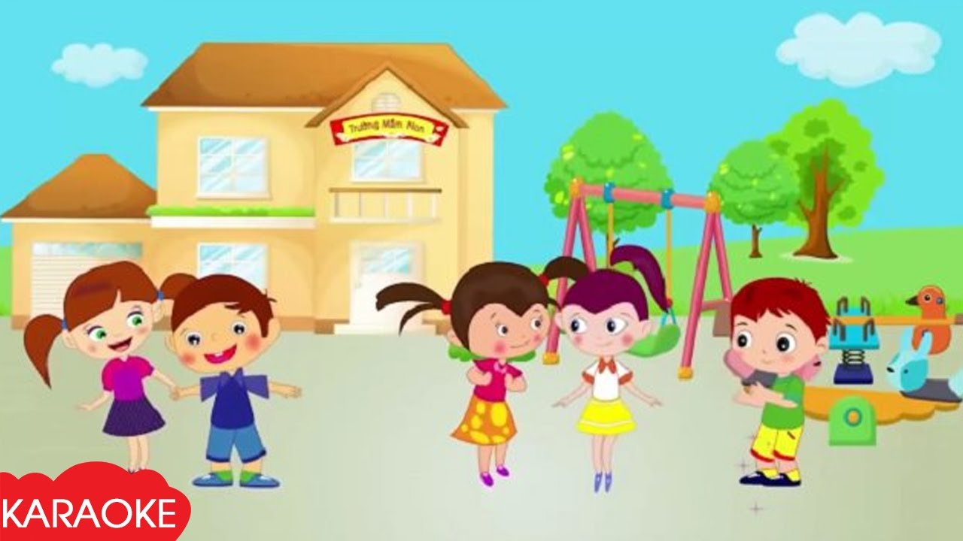

Slide 3

Các con vừa hát bài gì?

Slide 4
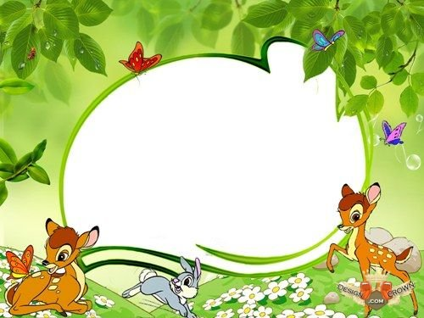
TRUYỆN
ĐÔI BẠN TỐT

Slide 5

Chúng mình vừa nghe cô kể câu truyện gì?
A. Truyện “ Đôi bạn nhỏ”
B. Truyện “ Đôi bạn tốt”
5
4
3
2
1
0
5
4
3
2
1
0

Slide 6

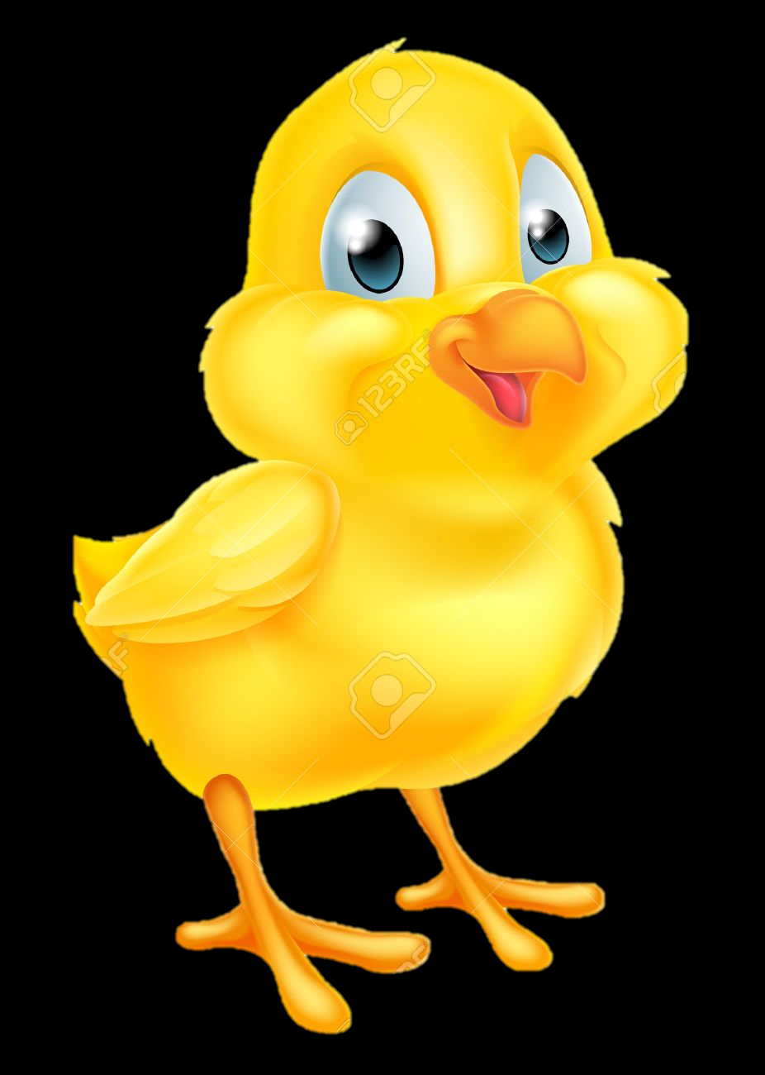
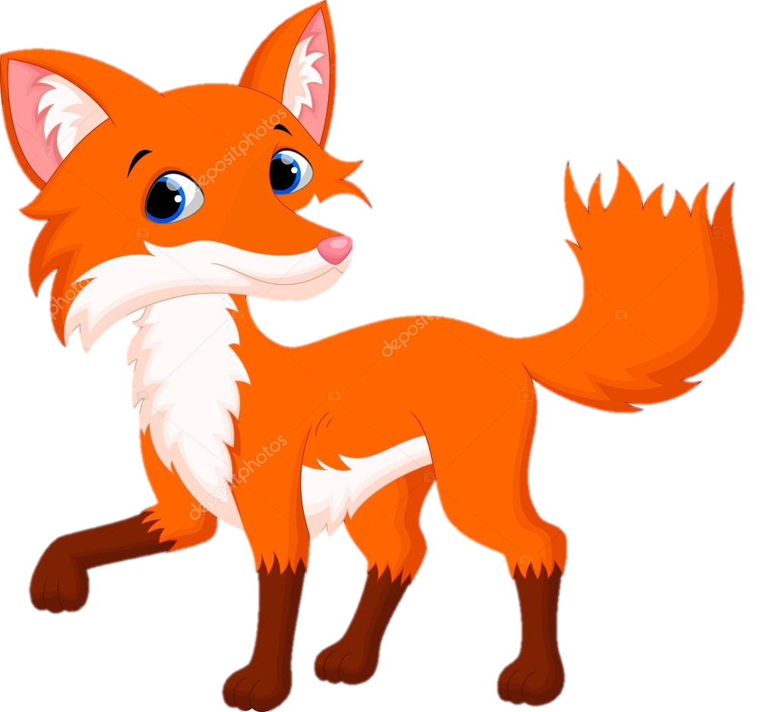
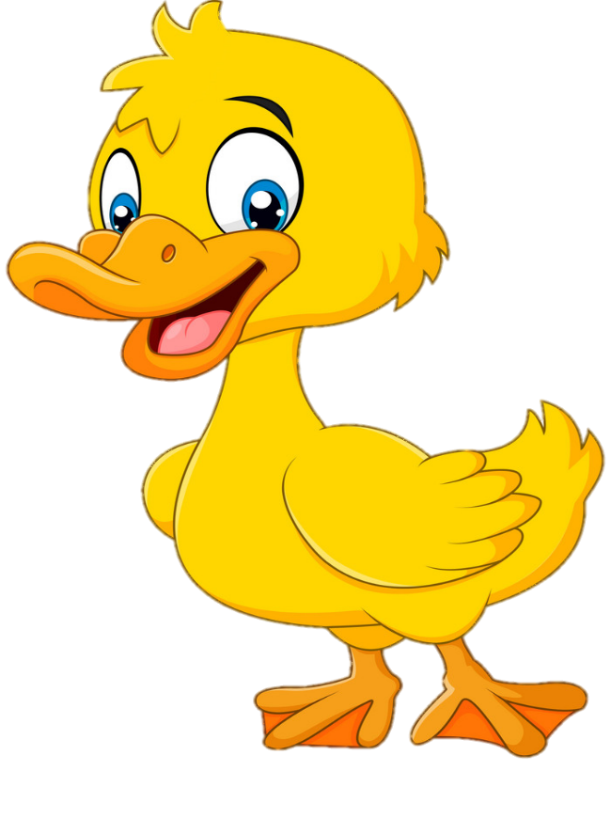
TRONG TRUYỆN CÓ NHỮNG NHÂN VẬT NÀO?

Slide 7
TRUYỆN
ĐÔI BẠN TỐT

Slide 8
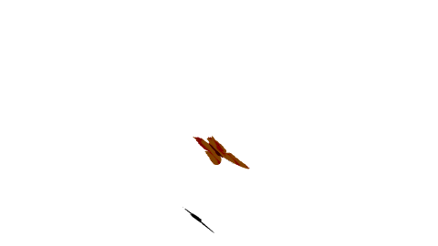
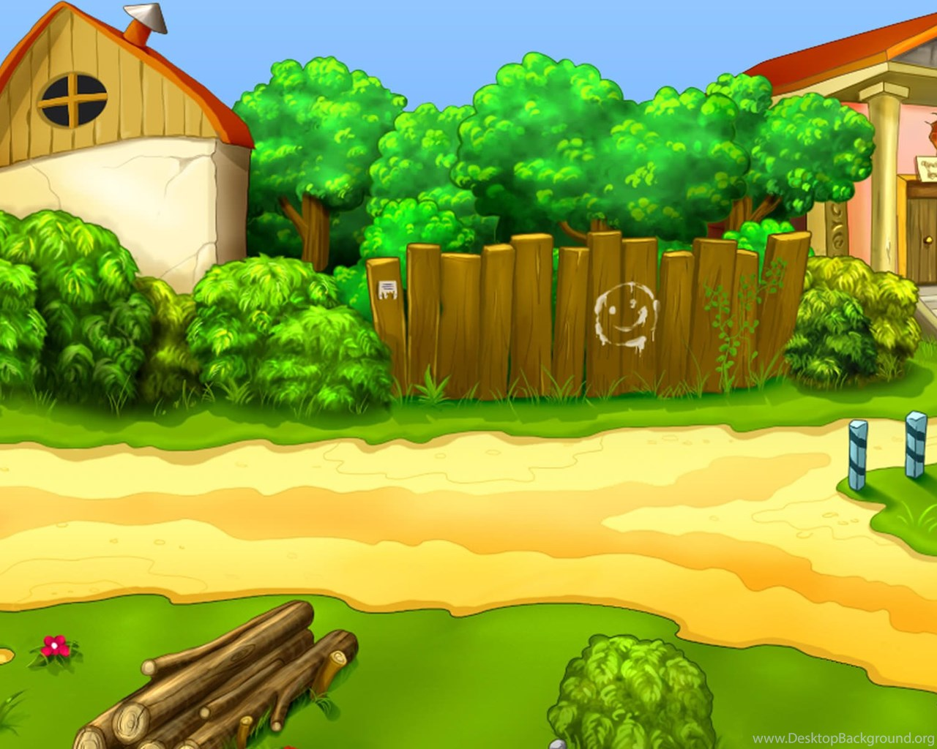



Slide 9

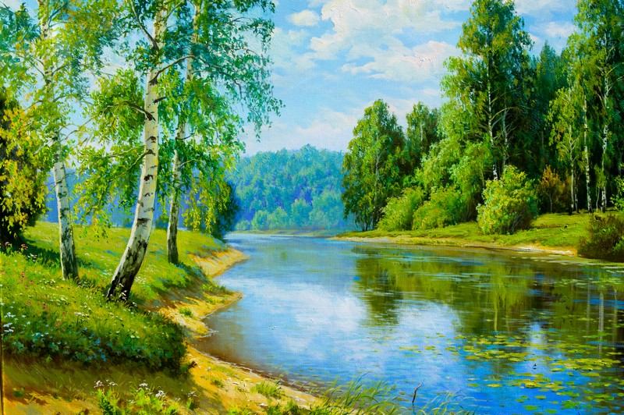
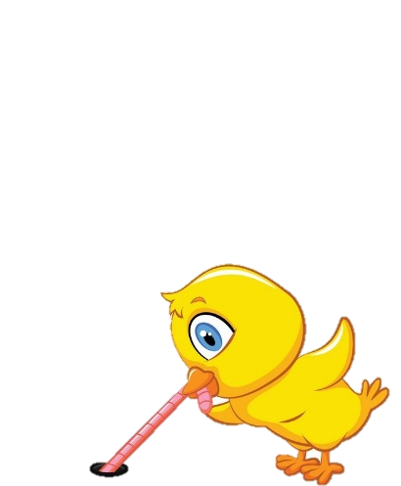



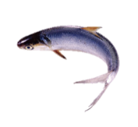
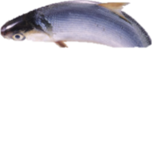

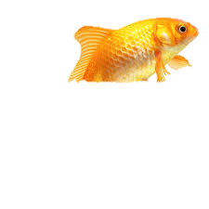
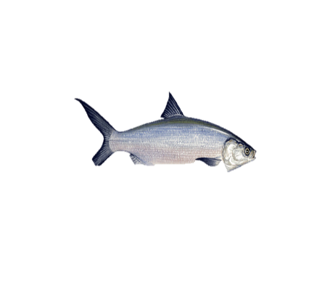

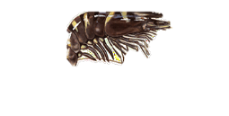
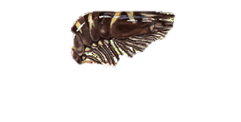

Slide 10
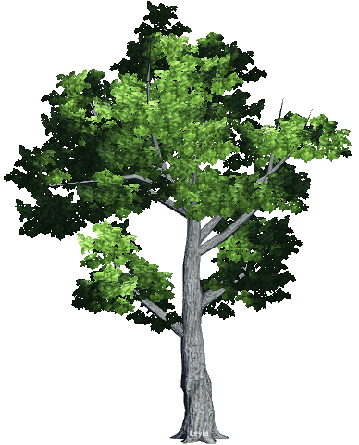

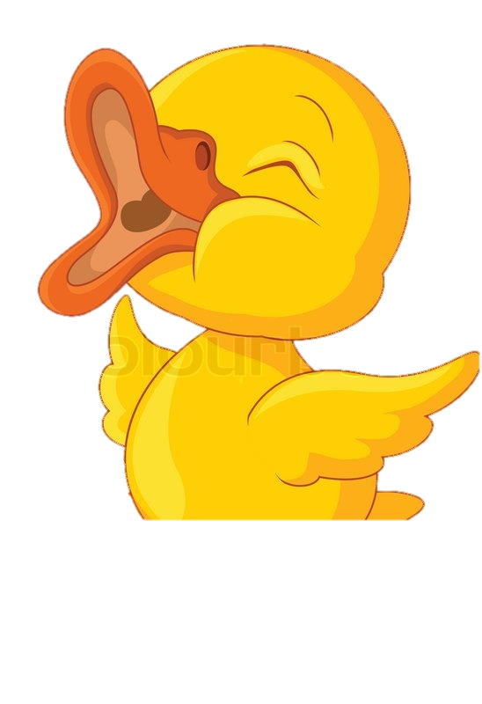
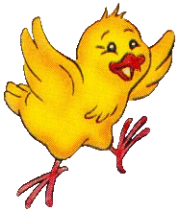
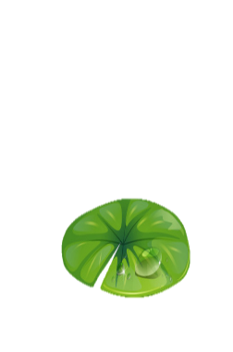

Slide 11
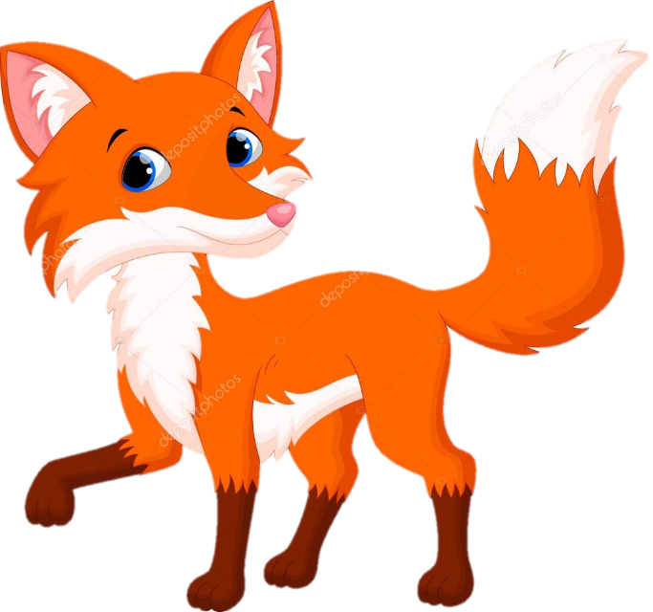




Slide 12
Đàm thoại, giảng giải và trích dẫn

Slide 13

-Vịt mẹ dẫn con sang gửi nhà ai!
- Gà mái đã gọi ai ra chơi?

Slide 15

Câu 2: Vì sao gà con bới đất tìm giun được còn vụt con không bới đất tìm giun được?
A. Vì chân gà con không có màng còn chân vịt có màng.
B. Vì chân gà con có màng còn chân vịt không có màng.
5
4
3
2
1
0
5
4
3
2
1
0

Slide 16

Khi nhìn thấy Vịt con không bới được đát, lại cứ lạch bạch.
Gà Con tức giận nói gì?
A. Bạn chẳng biết bới gì cả, bạn đi chỗ khác chơi để tôi bới một mình vậy.
B. Bạn chẳng biết bới gì cả, bạn ra đây với tôi bới cho.
5
4
3
2
1
0
5
4
3
2
1
0

Slide 17
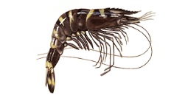

Slide 18
Ai đã xuất hiện định vồ Gà con?
A. Con Cáo
B. Con Hổ
5
4
3
2
1
0
5
4
3
2
1
0

Slide 19
Gà con đã làm gì khi nhìn thấy Cáo ?
A. Gà con đứng im tại chỗ.
B. Gà con vừa chạy vừa kêu“ Chiếp! Chiếp ! Chiếp”.
5
4
3
2
1
0
5
4
3
2
1
0

Slide 21
Vịt Con đã làm gì để cứu Gà Con khỏi Cáo?
A. Vịt con kéo bạn chạy đi.
B. Vịt Con cõng Gà Con trên lưng rồi bơi ra xa
5
4
3
2
1
0
5
4
3
2
1
0

Slide 23
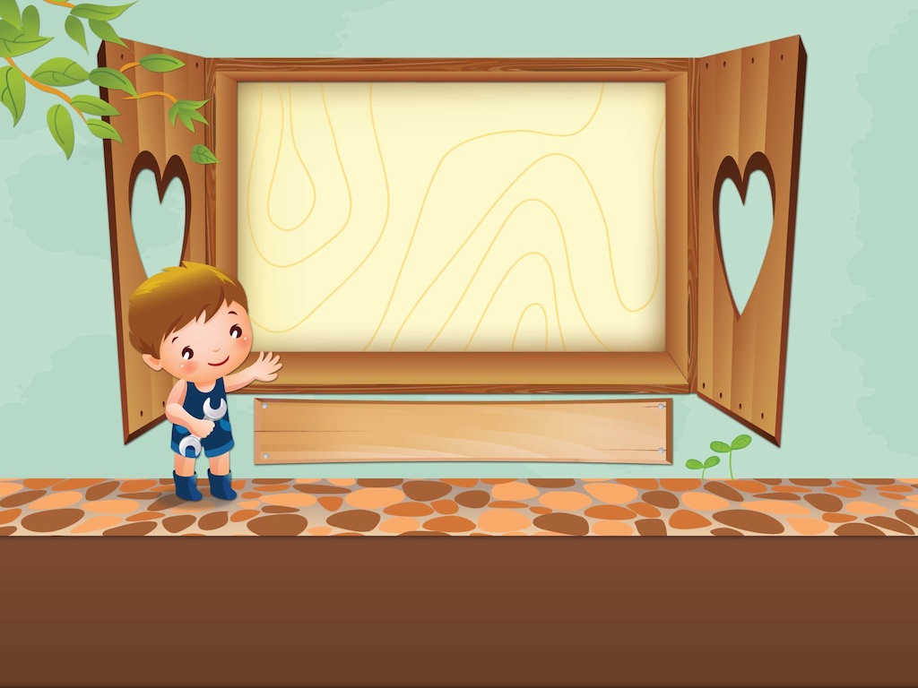
ĐÓN XEM VỞ KỊCH RỐI
ĐÔI BẠN TỐT

Slide 24
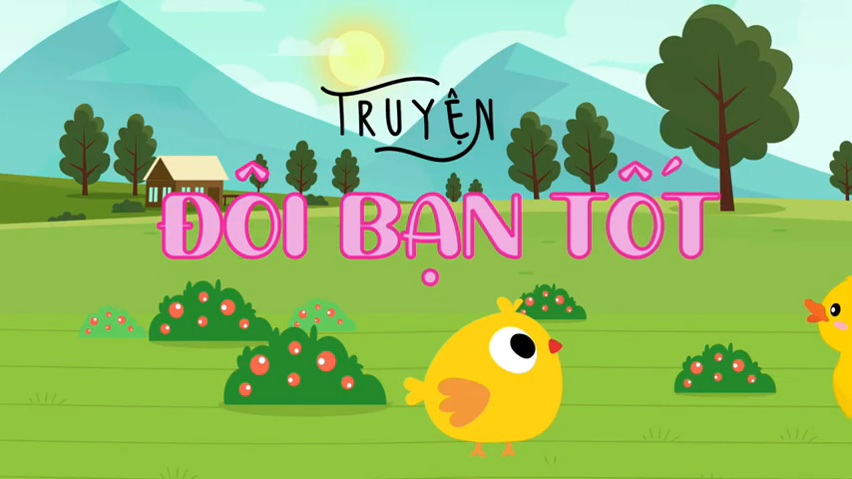

Slide 25


